Slide 1
文件和数据的格式化(二)： 数据的格式化
廖友琦
计算机与网络学院
山西大同大学

Slide 2

inplace函数 vs 非inplace函数

Slide 3
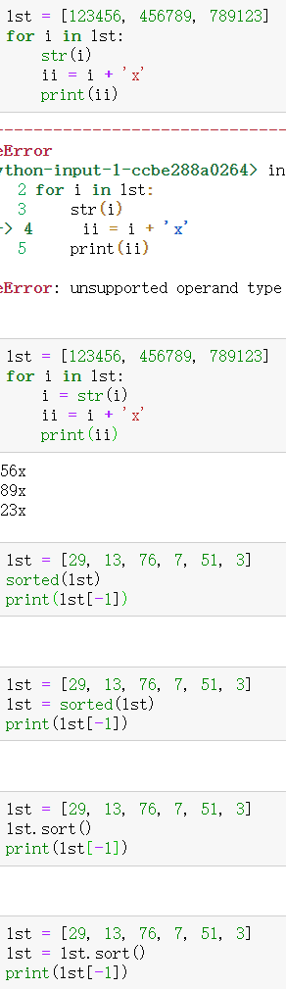
inplace函数 vs 非inplace函数
A
B
A
B
A
B

Slide 4
文件目录、文件的操作
文件路径的最常用方法
文件的操作

Slide 5
PIL库: 图像归档和图像处理程序库

Slide 6
数据组织的维度
除了单一数据类型(数字、浮点数等)，更多的数据需要根据不同的维度组织起来。
一维数据
二维数据
高维数据

Slide 7
数据组织的维度：一维数据
一维数据由对等关系的有序或无序数据构成，采用线性方式组织，对应于数学中的数组和集合等概念。
中国、美国、日本、德国、法国、英国、意大利、加拿大、俄罗斯、欧盟、澳大利亚、南非、阿根廷、巴西、印度、印度尼西亚、墨西哥、沙特阿拉伯、土耳其、 韩国

Slide 8
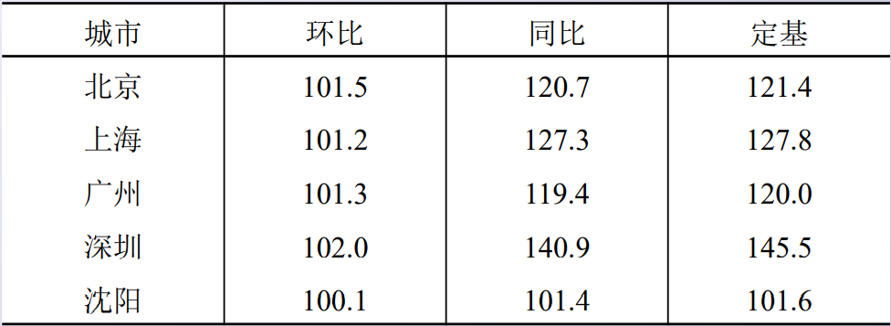
数据组织的维度：二维数据
二维数据，也称表格数据，由关联关系数据构成，采用表格方式组织，对应于数学中的矩阵，常见的表格都属于二维数据
2016年大中城市新建住宅价格指数
环比：上月=100；同比：上年同月=100；定基：2015年=100

Slide 9
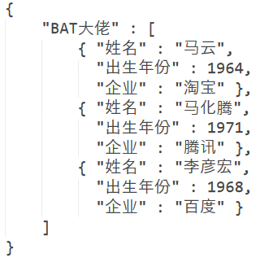
数据组织的维度：高维数据
高维数据由键值对类型的数据构成，采用对象方式组织 ，属于整合度更好的数据组织方式。高维数据在网络系统中十分常用，HTML、XML、JSON等都是高维数据组织的语法结构。

Slide 10
一二维数据的存储格式
一维数据是最简单的数据组织类型，有多种存储格式，常用特殊字符分隔：
（1）用一个或多个空格分隔，例如：
中国 美国 日本 德国 法国 英国 意大利
（2）用逗号分隔，例如：
中国,美国,日本,德国,法国,英国,意大利
（3）用其他符号或符号组合分隔，建议采用不出现在数据中的特殊符号:
中国; 美国; 日本; 德国; 法国; 英国; 意大利
二维数据由多条一维数据构成，可以看成一维数据的组合形式。

Slide 11
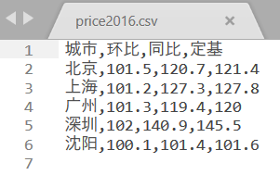
一二维数据的存储格式： CSV格式
逗号分割数值的存储格式叫做CSV格式（Comma Separated Values，即逗号分隔值），它是一种通用的 、相对简单的文件格式，在商业和科学上广泛应用，尤其应用在程序之间转移表格数据。
该格式的应用有一些基本规则，如下：
（1）纯文本格式，通过单一编码表示字符；
（2）以行为单位，开头不留空行，行之间没有空行；
（3）每行表示一个一维数据，多行表示二维数据；
（4）以逗号分隔每列数据，列数据为空也要保留逗号；
（5）可以包含或不包含列名，包含时列名放置在文件第一行

Slide 12
一二维数据的存储格式： CSV格式
二维数据采用CSV存储后的内容如下：
城市,环比,同比,定基
北京,101.5,120.7,121.4
上海,101.2,127.3,127.8
广州,101.3,119.4,120
深圳,102,140.9,145.5
沈阳,100.1,101.4,101.6
CSV格式存储的文件一般采用.csv为扩展名，可以通过Windows平台上的记事本或微软Office Excel工具打开，也可以在其他操作系统平台上用文本编辑工具打开。

Slide 13
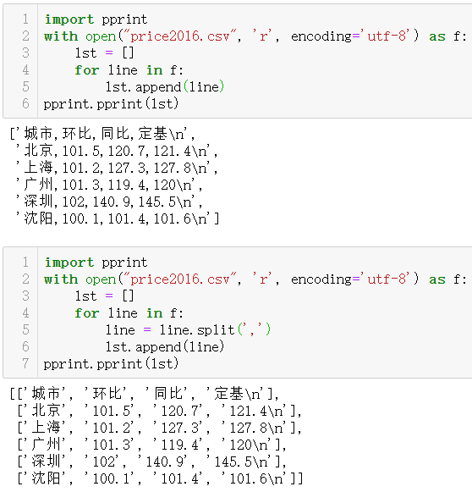
一二维数据的读写
CSV文件的每一行是一维数据，可以使用Python中的列表类型表示，整个CSV文件是一个二维数据，由表示每一行的列表类型作为元素，组成一个二维列表。
[['城市', '环比', '同比', '定基\n'],
['北京', '101.5', '120.7', '121.4\n'],
['上海', '101.2', '127.3', '127.8\n'],
['广州', '101.3', '119.4', '120\n'],
['深圳', '102', '140.9', '145.5\n'],
['沈阳', '100.1', '101.4', '101.6\n']]

Slide 14
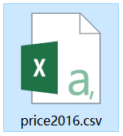
一二维数据的读写：实例
导入CSV格式数据到列表
[['城市', '环比', '同比', '定基'],
['北京', 101.5, 120.7, 121.4],
['上海', 101.2, 127.3, 127.8],
['广州', 101.3, 119.4, 120],
['深圳', 102, 140.9, 145.5],
['沈阳', 100.1, 101.4, 101.6]]
注意两点：
行尾\n的处理
浮点数和整数的处理

Slide 15
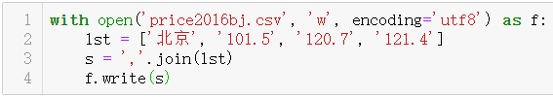

一二维数据的读写
将一维数据写入CSV文件
已知 lst = ['北京', '101.5', '120.7', '121.4']
将其写入到 price2016bj.csv 文件
对于列表中存储的二维数据，可以通过循环写入一维数据的方式写入CSV文件，参考代码样式如下

Slide 16

一二维数据的读写：实例
[['城市', '环比', '同比', '定基'],
['北京', 101.5, 120.7, 121.4],
['上海', 101.2, 127.3, 127.8],
['广州', 101.3, 119.4, 120],
['深圳', 102, 140.9, 145.5],
['沈阳', 100.1, 101.4, 101.6]]
注意两点：
行尾\n的处理
浮点数和整数的处理

Slide 17
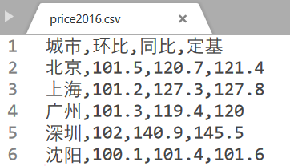
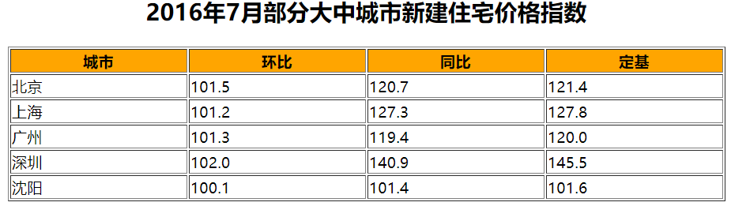
CSV格式的HTML展示
.html文件
.csv文件

Slide 18
CSV格式的HTML展示
保存以下内容到CSV2HTML.html，用浏览器打开看看效果
<!DOCTYPE HTML>
<html>
<body>
<meta charset=utf-8>
<h2 align=center>2016年7月部分大中城市新建住宅价格指数</h2>
<table border='1' align=center width=70%>
<tr bgcolor='orange'>
<th width="25%">城市</th>
<th width="25%">环比</th>
<th width="25%">同比</th>
<th width="25%">定基</th>
</tr>
<tr><td>北京</td><td>101.5</td><td>120.7</td><td>121.4</td></tr>
<tr><td>上海</td><td>101.2</td><td>127.3</td><td>127.8</td></tr>
<tr><td>广州</td><td>101.3</td><td>119.4</td><td>120.0</td></tr>
<tr><td>深圳</td><td>102.0</td><td>140.9</td><td>145.5</td></tr>
<tr><td>沈阳</td><td>100.1</td><td>101.4</td><td>101.6</td></tr>
</table>
</body>
</html>

Slide 19


CSV格式的HTML展示
将price2016.csv文件转化为price2016.html文件

Slide 20
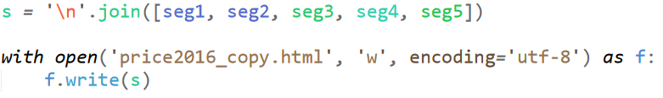
CSV格式的HTML展示
<!DOCTYPE HTML>
<html>
<body>
<meta charset=utf-8>
<h2 align=center>2016年7月部分大中城市新建住宅价格指数</h2>
<table border='1' align=center width=70%>
<tr bgcolor='orange'>
<th width="25%">城市</th>
<th width="25%">环比</th>
<th width="25%">同比</th>
<th width="25%">定基</th>
</tr>
<tr><td>北京</td><td>101.5</td><td>120.7</td><td>121.4</td></tr>
<tr><td>上海</td><td>101.2</td><td>127.3</td><td>127.8</td></tr>
<tr><td>广州</td><td>101.3</td><td>119.4</td><td>120.0</td></tr>
<tr><td>深圳</td><td>102.0</td><td>140.9</td><td>145.5</td></tr>
<tr><td>沈阳</td><td>100.1</td><td>101.4</td><td>101.6</td></tr>
</table>
</body>
</html>
seg1
seg2
seg3
seg4
seg5

Slide 21
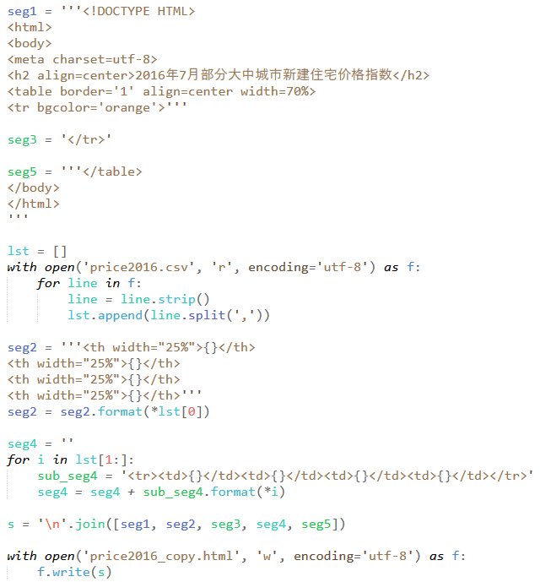

Slide 22
高维数据的格式化
与一维二维数据不同，高维数据能展示数据间更为复杂的组织关系。为了保持灵活性，表示高维数据不采用任何结构形式，仅采用最基本的二元关系，即键值对。万维网是高维数据最成功的典型应用。
JSON格式可以对高维数据进行表达和存储。JSON（JavaScript Object Notation）是一种轻量级的数据交换格式，易于阅读和理解。JSON格式表达键值对<key, value>的基本格式，键值对都保存在双引号中："key" : "value"
主要用途：
跨平台网络传输
跨编程语言交流数据

Slide 23
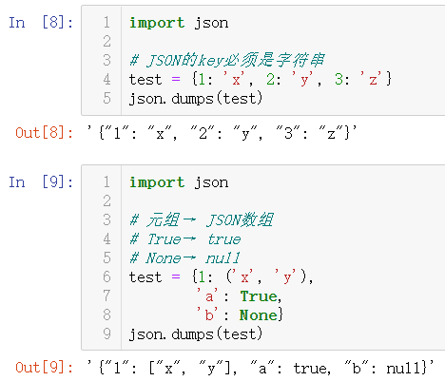
高维数据的格式化
当多个键值对放在一起时，JSON有如下一些约定：
数据保存在键值对中；
键值对之间由逗号分隔；
JSON对象：大括号{}用于保存键值对数据组成的对象；
JSON数组：方括号[]用于保存键值对数据组成的数组。
JSON和字典的区别：
JSON本质是字符串，字典是数据类型
字典key可以是任意可hash对象， JSON的key必须是字符串
dict字符串可以用单引号， JSON强制规定双引号
dict里可以嵌套元组, JSON里只有array
JSON : true false null； Python:True False None

Slide 24
json库的使用
json库是处理JSON格式的Python标准库
json库包含两类函数：
编码(encoding): 将Python数据类型转化为JSON格式
解码(decoding): 将JSON格式解析为Python数据类型

Slide 25
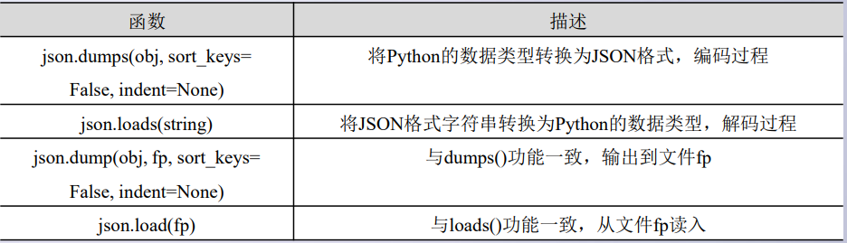
json库的使用
记忆方法：
dumps to json
loads from json
dump to json file
load from json file

Slide 26
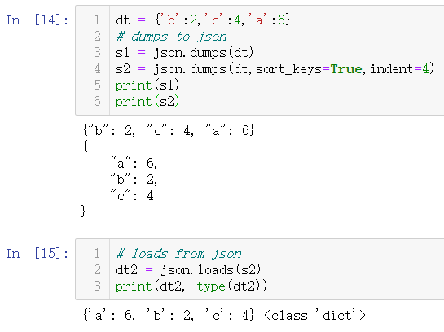
json库的使用

Slide 27
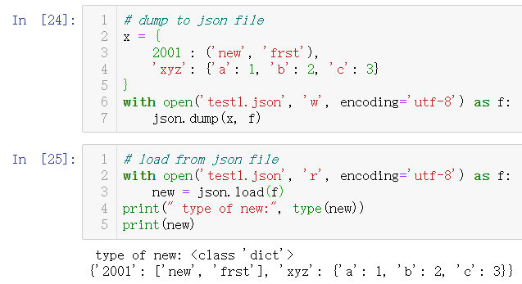
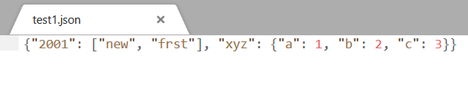
json库的使用

Slide 28
数据的格式化：csv、json和pickle
CSV格式用于保存一维二维表格数据，可直接用记事本打开查看
读写csv、操作表格数据更好的方式是用pandas库，后面的章节会专门学习
JSON格式用于保存高维数据，用于网络传输或跨语言交流数据
如果仅仅是需要保存数据，可以使用pickle标准库，简单快速方便，pickle标准库将Python对象以文件的形式(.pkl，二进制文件)存放在磁盘上

